Slide 1
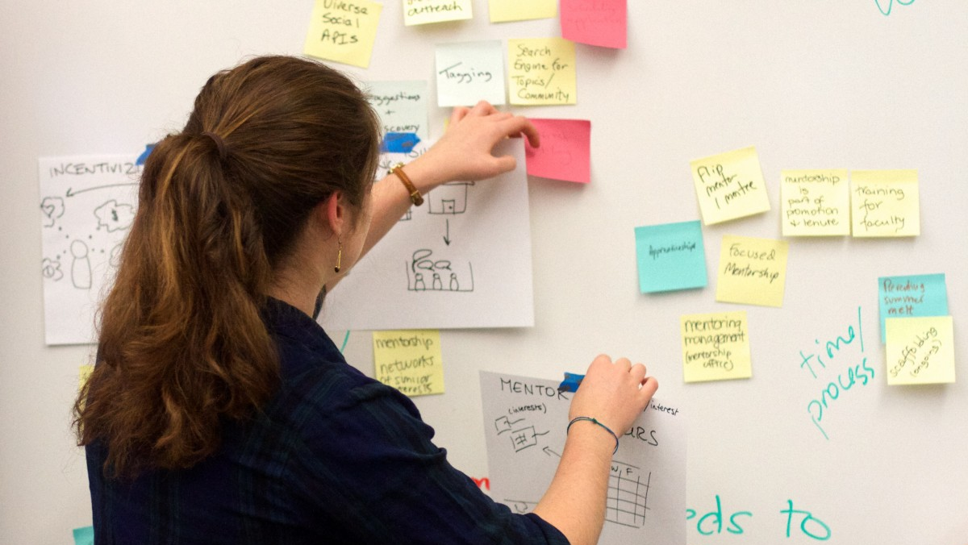
Ședință cu părinții
Motto: Împreună vom reuși!
Clasa 1 B
Prof. Mînecuță Elisabeta

Slide 3
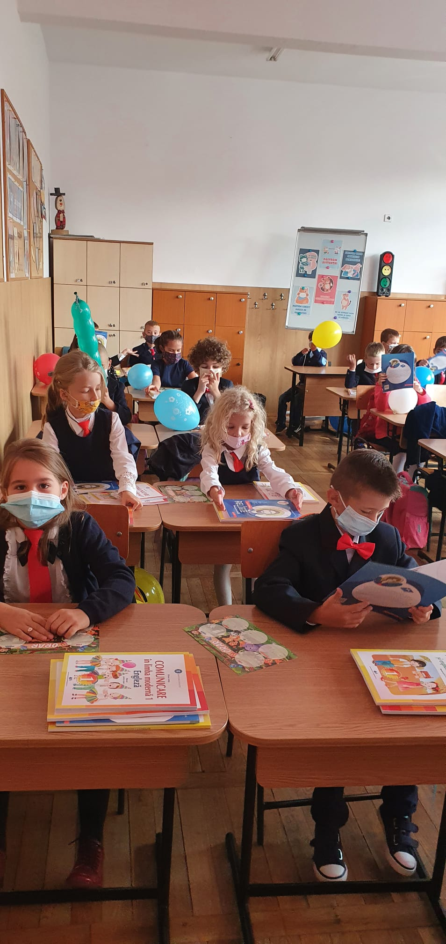
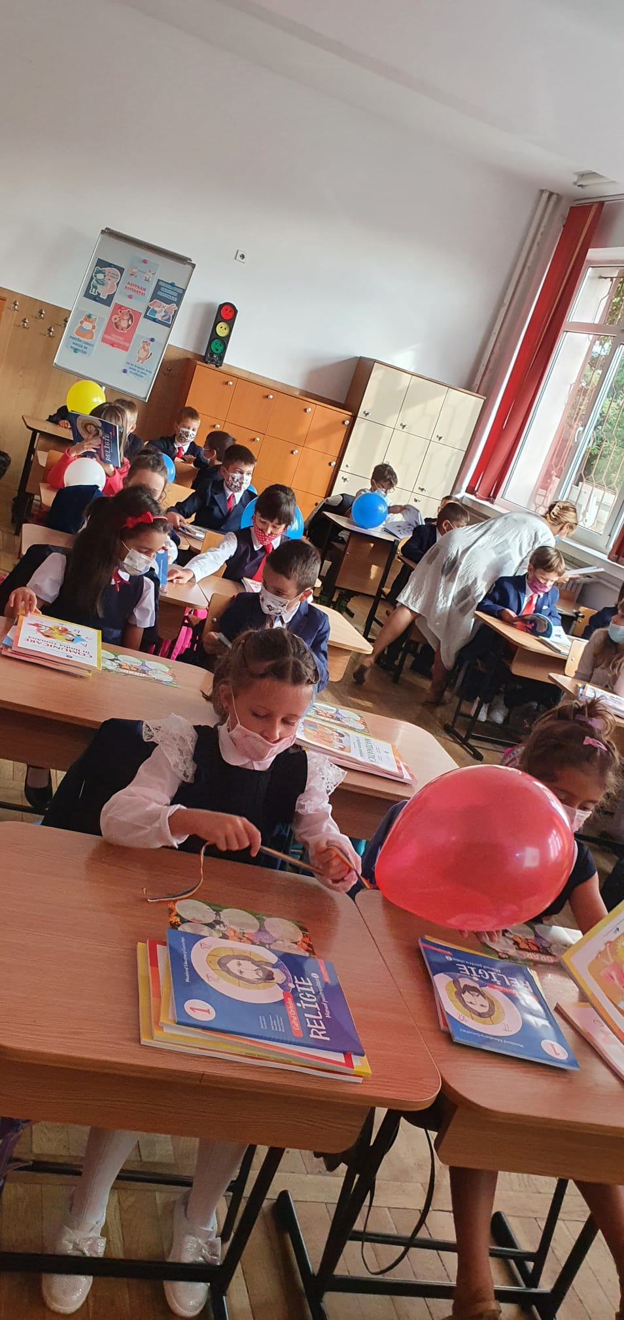

Slide 4
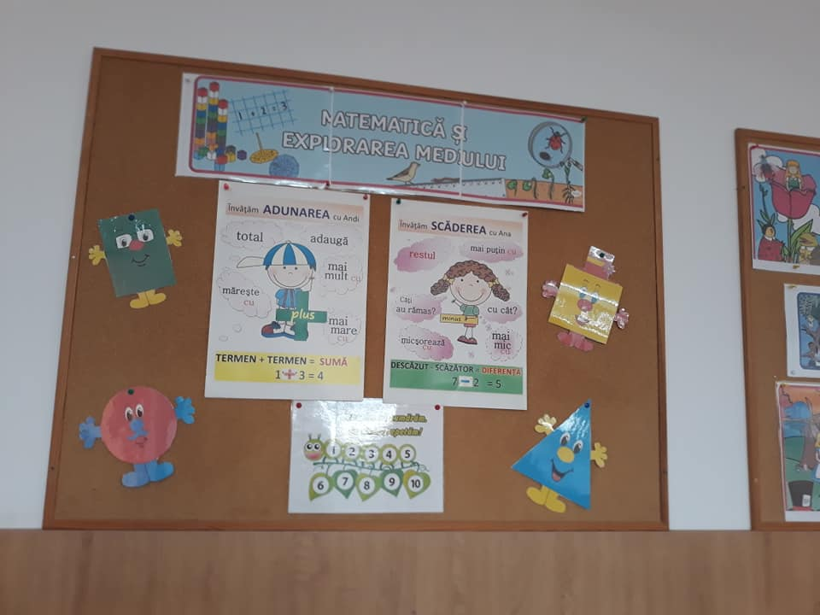
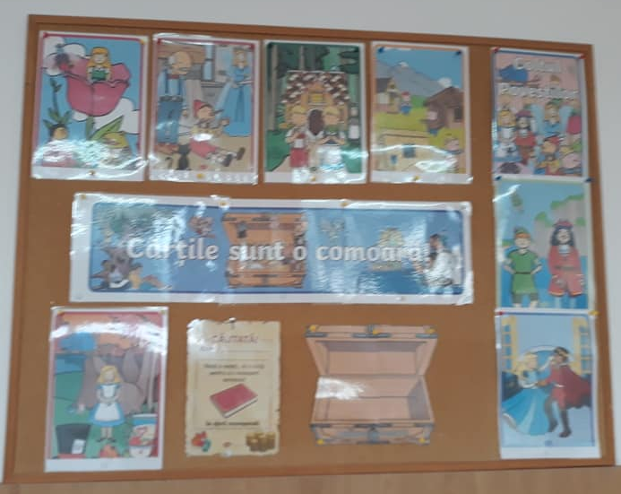
Sala 17
parter

Slide 5
Ordinea de zi
Prezentarea clasei 1: sfaturi generale, discipline de studiu, obiective, cerințe
Orarul clasei
Rechizite + auxiliare ACORD
Contractul educațional
Carnet de elev- fotografie tip buletin
Comitetul de părinți -alegeri membri
Noutăți: sala de clasă, intrarea și ieșirea, structura anului școlar
Programul de după-masă
Alte discuții- cerere rechizite, regulile impuse de pandemie, consultații cu părinții online, la cerere o zi/săpt., cerere motivare absențe, mesaje pe telefon – ora 19

Slide 6
Structura anului şcolar
2021 – 2022
Sem. I: 13 sept. - 22 decembrie 2021.
Cursuri: 13 sept. – 24 octombrie 2021
Vacanță: 25- 31 octombrie 2021
Cursuri: 1 nov. – 22 decembrie 2021 Vacanța intersemestrială:
23 decembrie 2021- 9 ianuarie 2022
Sem. al II-lea: 10 ian.–10 iunie 2022
Cursuri: 10 ian. – 7 aprilie 2022
ȘCOALA ALTFEL: 8 apilie – 14 aprilie 2022
Vacanța de primăvară: 15 aprilie – 1 mai 2022
Cursuri: 2 mai – 10 iunie 2022
Vacanța de vară : 11 iunie 2022 –…septembrie 2022
Această fotografie de Autor necunoscut este licențiat sub CC BY-SA-NC.

Slide 7
Sfaturi generale
Lucruri pe care le puteţi face cu copilul dv. acasă, pentru a-l ajuta în activitatea de la şcoală Întrebaţi-l despre şcoală şi arătaţi-vă interesaţi de ceea ce învaţă.
Asiguraţi-vă că vine odihnit la şcoală.
Stabiliţi limite pentru timpul petrecut în faţa televizorului, deoarece le inhibă dezvoltarea atenţiei și a capacităţii de concentrare.
Asiguraţi-i o alimentaţie sănătoasă acasă şi la şcoală. Un măr, un fruct, o sticlă cu apă/ceai şi un sandviş pregătit de dv. sunt suficiente şi recomandabile pentru masa de la şcoală.
Evitați să faceţi comparaţii între propriul copil şi alţi copii, nici chiar între frați, deoarece fiecare are propria sa personalitate şi propriul său ritm de dezvoltare!

Slide 8
COMUNICARE ÎN LIMBA ROMÂNĂ - CLR

Slide 9
CE VOM STUDIA LA CLR?
LITERELE DE MÂNĂ
COMUNICARE ORALĂ ȘI SCRISĂ
TIPURI DE EXERCIȚII SPECIFICE:
Copiere
Transcriere
Dictare
CAIETUL DE BIOLOGIE

Slide 10
MATEMATICĂ ȘI EXPLORAREA MEDIULUI- MEM

Slide 11
CE VOM STUDIA?
NR. 0-100
ADUNAREA 0-100 FĂRĂ TRECERE PESTE ORDIN
LIMBAJUL MATEMATIC: SUMĂ, DIFERENȚĂ, CU ATÂT MAI MIC/ MAI MARE, MĂRIȚI, MICȘORAȚI
PROBLEME CU 1, 2 OPERAȚII
PROBA ADUNĂRII/SCĂDERII
ADUNAREA 0-100 CU TRECERE P.O.
AFLAREA NR. NECUNOSCUT
SCĂDEREA CU ÎMPRUMUT
GEOMETRIE, UNITĂȚI DE MĂSURĂ
PLANETE, PĂRȚILE UNEI PLANTE, ORGANISMUL UMAN

Slide 12
CE VOM STUDIA LA DEZVOLTARE PERSONALĂ?
PERSOANA MEA
REGULI DE IGIENĂ
EMOȚII
PRIETENIE
MESERII
CUM ÎNVĂȚĂM

Slide 13
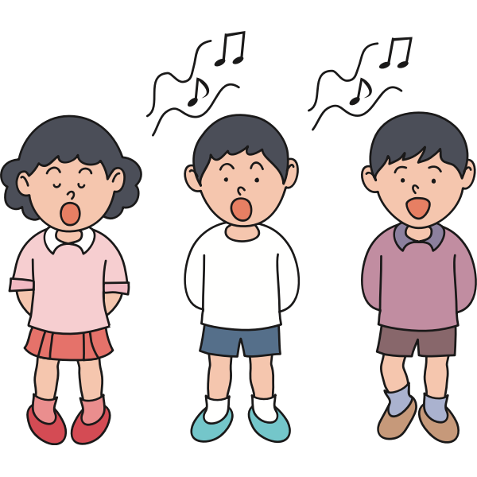
CE VOM STUDIA LA MUZICĂ ȘI MIȘCARE?
CAIET CU FOAIE VELINĂ
CÂNTECE ȘI JOCURI MUZICALE
CÂNTARE CU JUCĂRII MUZICALE
SUNETE ÎNALTE/JOASE
SUNETE LUNGI/ SCURTE

Slide 14
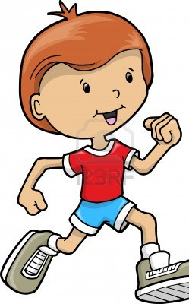
PROFESORII CLASEI
Această fotografie de Autor necunoscut este licențiat sub CC BY-NC-ND.
BUZEA SIMONA
POPA ELENA
STAICU CRISTIAN
Această fotografie de Autor necunoscut este licențiat sub CC BY-SA-NC.

Slide 15
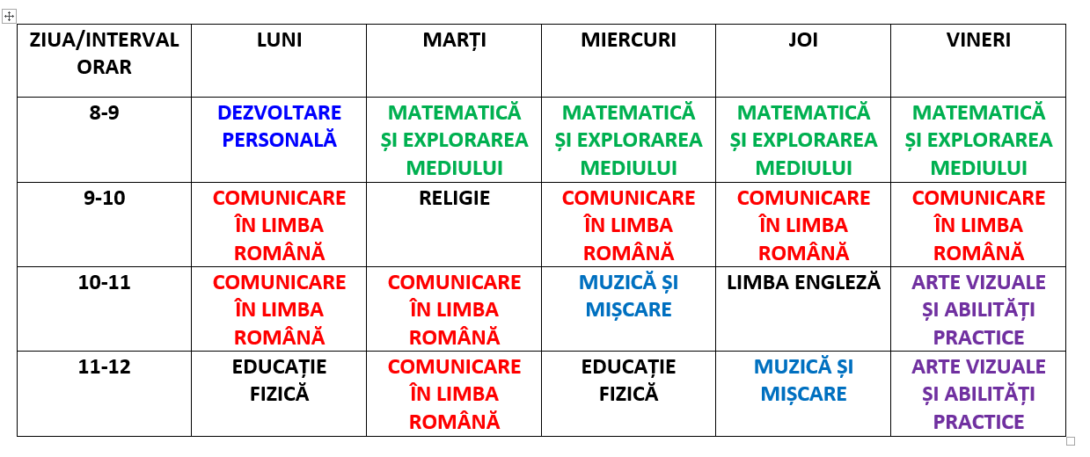
Cursurile încep la ora 8.
Pauzele durează 10 minute.
Plecarea la ora 11,45.
În zilele cu educație fizică îmbrăcați cu tricou bleu…
ORARUL CLASEI 1 B

Slide 16
Ordinea de zi
Prezentarea clasei 1: sfaturi generale, discipline de studiu, obiective, cerințe
Orarul clasei
Rechizite + auxiliare ACORD
Contractul educațional
Carnet de elev- fotografie tip buletin. Una la panoul cu sărbătoriți. CALIFICATIVE. Catalog + Catalogul electronic
Comitetul de părinți -alegeri membri
Noutăți: sala de clasă, intrarea și ieșirea, structura anului școlar
Programul de după-masă
Alte discuții: cereri rechizite, regulile impuse de pandemie …

Slide 17
Ghiozdanul de mâine
Cum ne facem ghiozdanul?
Manualul de CLR, Manualul de MEM
Penar – creioane colorate
Sandvis, apă
Până lunea viitoare,
20 sept. - caietul de vacanță

